Slide 2
Energia, Cinemática, Força e Ondas
PROF. Dr. NIVALDO ZAFALON JUNIOR

Slide 3

Graduação em Tecnologia em Saúde (FATEC-SO), em Física (IFGW), mestrado e doutorado em Engenharia Elétrica (FEEC - UNICAMP). Atualmente é professor da FIAP. Atuação em Biofísica, propagação elétrica em membranas celulares, estimulação elétrica, desenvolvimento de projetos baseados em microcontroladores e eletrônica para sistemas embarcados.
PROF. Dr. NIVALDO ZAFALON Jr.
nivaldex@gmail.com

Slide 4
Força:
* Primeira Lei de Newton;
* Segunda Lei de Newton.

Slide 5
Por que uma partícula altera a sua velocidade?

Slide 6
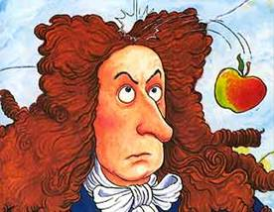
Por que uma partícula altera a sua velocidade?
Isaac Newton (1642-1727) ao estabelecer as Leis do Movimento e a Teoria da Gravitação, respondeu à esta questão pela primeira vez e de maneira completa.
“Um corpo tem sua velocidade alterada mediante a ocorrência de uma aceleração, para tanto, a resultante das forças que agem no corpo não pode ser nula.”

Slide 7
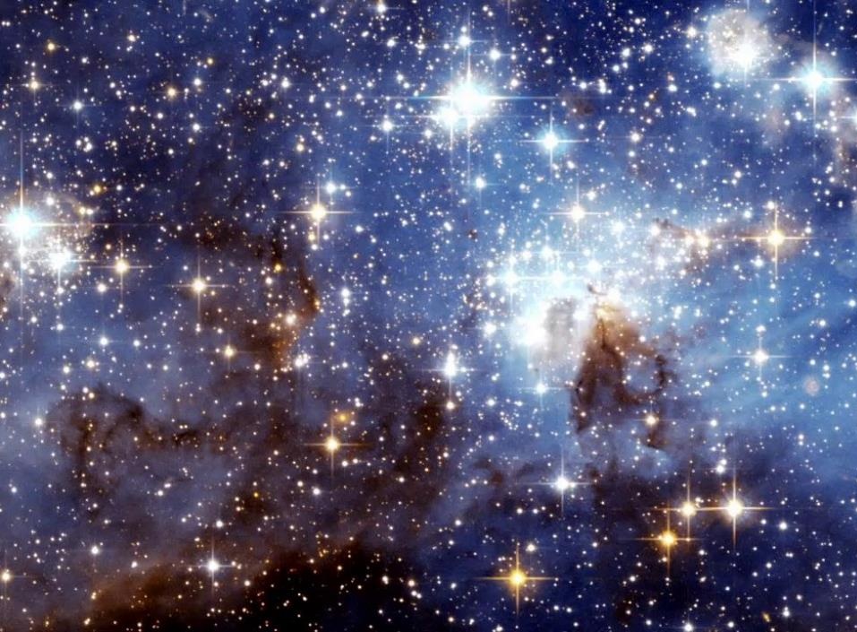
Situação 2:
v = 1.000 m/s;
F_{R} = 0 N;
a = 0 m/s².
v = 1.000 m/s;
F_{R} = 0 N;
a = 0 m/s².
∆t= 10 anos...

Slide 8
O que influencia no valor (definição) da aceleração?

Slide 9
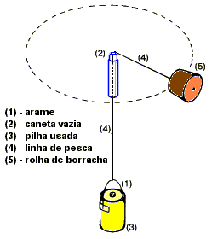
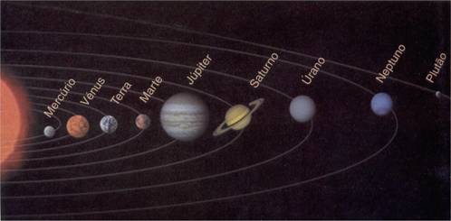
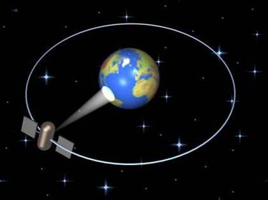
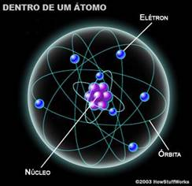
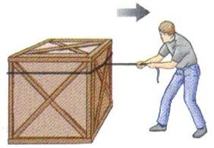

Slide 10
Primeira Lei de Newton
Lembre-se: “Um corpo tem sua velocidade alterada mediante a ocorrência de uma aceleração, para tanto, a resultante das forças que agem no corpo não pode ser nula.”
Primeira Lei (más e se a resultante das forças é nula?):
“Consideremos um corpo em que a resultante das forças que atuam sobre ele seja nula. Se este corpo estiver em repouso, ele assim, permanecerá. Se estiver em movimento com velocidade constante, manter-se-á neste estado.”
“Sendo nula a resultante das forças que agem sobre um corpo, é possível encontrar um conjunto de sistemas de referências tais que o corpo não tenha aceleração.”
A primeira lei de Newton é muitas vezes chamada de Lei da Inércia e os sistemas de referências definidos por ela são chamados referenciais, ou sistemas de referência inerciais.

Slide 11
t₀ = 0 s
t₁ = 10.000 s
V = 1000 /s
V = 1000 /s
A velocidade?

Slide 12
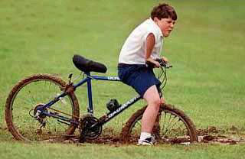

Slide 13
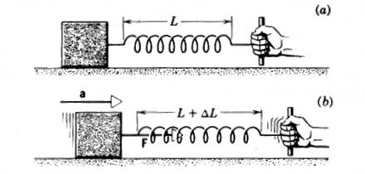
Força – Definição do Newton (N)
1 Newton (N) é a intensidade de força capaz de fazer com que um corpo de 1 kg experimente uma aceleração de 1 m/s².
F
a
m

Slide 14
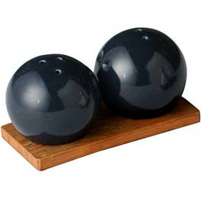
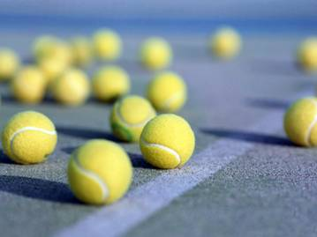
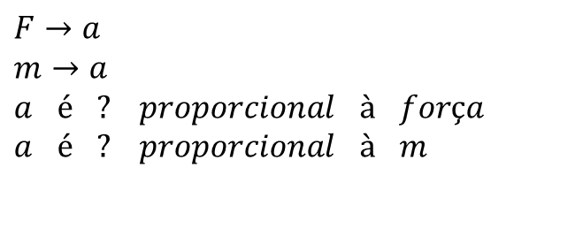
Massa vs Força vs Aceleração
A vivência nos diz que uma dada força produzirá acelerações diferentes em corpos diferentes. Coloquemos uma bola de boliche e uma bola de tênis no assoalho e apliquemos à ambas o mesmo golpe, a aceleração da bola de boliche será muito menor.
$$F→a \\ m→a \\ a_{}é_{}?_{}proporcional_{}à_{}força \\ a_{}é_{}?_{}proporcional_{}à_{}m$$
m₁
F
a₁
F
m₂
a₂

Slide 15
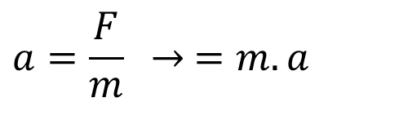
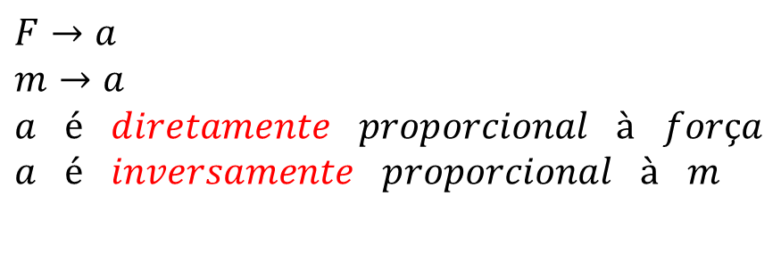
Massa vs Força vs Aceleração
A vivência nos diz que uma dada força produzirá acelerações diferentes em corpos diferentes. Coloquemos uma bola de boliche e uma bola de tênis no assoalho e apliquemos à ambas o mesmo golpe, a aceleração da bola de boliche será muito menor.
$$F→a \\ m→a \\ a_{}é_{}{diretamente}_{}proporcional_{}à_{}força \\ a_{}é_{}{inversamente}_{}proporcional_{}à_{}m$$
$$a=\frac{F}{m} → =m.a$$
m₁
F
a₁
F
m₂
a₂

Slide 16
Segunda Lei de Newton
“ A somatória das forças que agem em um corpo, portanto a força resultante, é igual ao produto da massa do corpo pela aceleração experimentada pelo mesmo.”
Como veremos na aula de vetores podemos colocar a equação anterior na forma:
, , .

Slide 17
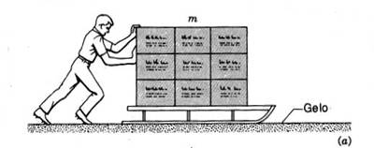
01) Um estudante empurra um trenó carregado, cuja massa m é 240 kg por uma distância d = 2,3 m sobre uma superfície sem atrito de um lago congelado. Ele exerce uma força horizontal de 130 N para deslocar o trenó. Se o trenó parte do repouso, qual será sua velocidade final? a = F/m;

Slide 18
02) O estudante do exercício 01 deseja inverter o sentido da velocidade do trenó em 4,5 s. Com que força constante ele deverá empurrar o trenó para que isto ocorra? a = Δv/ Δt ou v = v₀ + at.
F
v₀
v₁
F
+

Slide 19
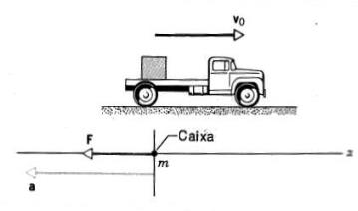
03) Uma carga de massa igual a 360 kg está na carroceria de um caminhão que se move com velocidade v₀ de 120 km/h. O motorista aciona os freios e reduz a velocidade para 62 km/h em 17s. Que força (supostamente constante) agiu sobre a carga durante este intervalo de tempo? Suponha que a carga não tenha escorregado na carroceria do caminhão. a = Δv/ Δt ou v = v₀ + at.
Carga
Carga
F

Slide 20
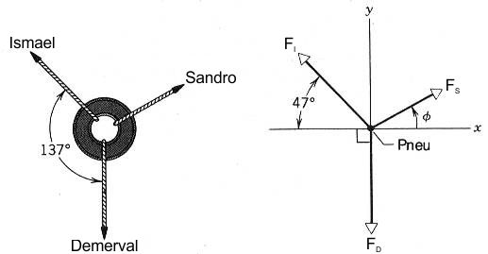
Exercício:
04) Em um jogo de cabo de guerra, em duas dimensões, Ismael, Demerval e Sandro puxam as cordas que estão amarradas em um pneu de automóvel. Ismael puxa com uma força F_{I} (220 N) e Sandro puxa com uma força F_{S} (170N) Com que força Demerval deve puxar para que o pneu não se nova. A orientação do Sandro não é dada e a força exercida por Demerval aponta no sentido decrescente do eixo y.

Slide 21
Resoluções

Slide 22
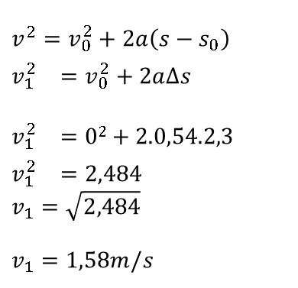
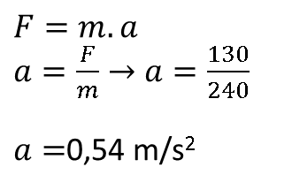

01) Um estudante empurra um trenó carregado, cuja massa m é 240 kg por uma distância d = 2,3 m sobre uma superfície sem atrito de um lago congelado. Ele exerce uma força horizontal de 130 N para deslocar o trenó. Se o trenó parte do repouso, qual será sua velocidade final? a = F/m;
$$v^{2}=v_{0}^{2}+2a\left(s−s_{0}\right)$$
$${v_{1}^{2}}^{}=v_{0}^{2}+2a∆s$$
d = ∆s = 2,3 m
$$F=m.a$$
$a=\frac{F}{m}→$ $a=\frac{130}{240}$
$a=$0,54 m/s²
F_{R} = 130 N
v₀ = 0 m/s
v₁ = ? m/s
$$v^{2}=v_{0}^{2}+2a\left(s−s_{0}\right)$$
$${v_{1}^{2}}^{}=v_{0}^{2}+2a∆s$$
$${v_{1}^{2}}^{}=02+2.0,54.2,3$$
$${v_{1}^{2}}^{}=2,484$$
$$v_{1}=\sqrt{2,484}$$
$$v_{1}=1,58m/s$$
Queremos:

Slide 23
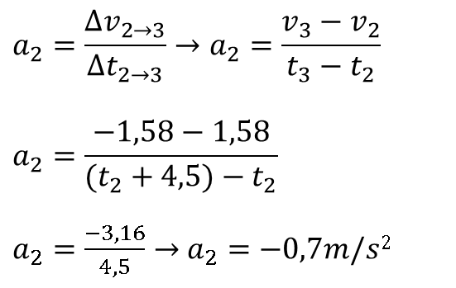
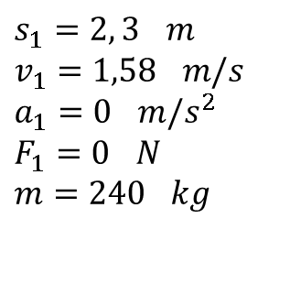
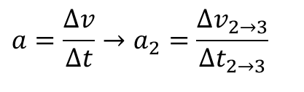
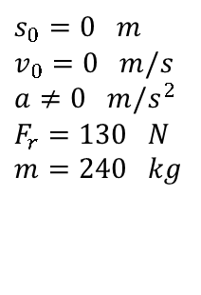
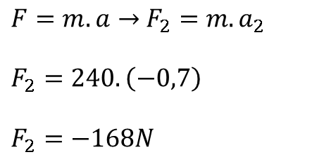
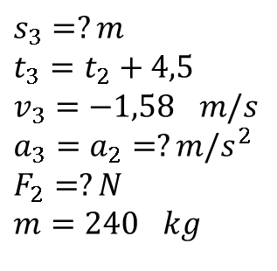
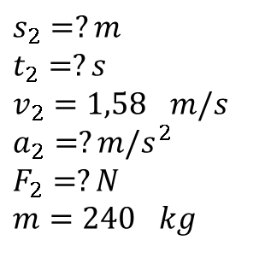
02) O estudante do exercício 01 deseja inverter o sentido da velocidade do trenó em 4,5 s. Com que força constante ele deverá empurrar o trenó para que isto ocorra? a = Δv/ Δt ou v = v₀ + at.
F
v₂
v₃
F
$$s_{2}=?m$$
$$t_{2}=?s \\ v_{2}=1,58_{}m/s \\ a_{2}=?m/s^{2} \\ F_{2}=?N \\ m=240_{}kg$$
$$s_{3}=?m$$
$$t_{3}=t_{2}+4,5 \\ v_{3}=−1,58_{}m/s \\ a_{3}=a_{2}=?m/s^{2} \\ F_{2}=?N \\ m=240_{}kg$$
$$s_{0}=0_{}m \\ v_{0}=0_{}m/s \\ a≠0_{}m/s^{2} \\ F_{r}=130_{}N \\ m=240_{}kg$$
$$s_{1}=2,3_{}m \\ v_{1}=1,58_{}m/s \\ a_{1}=0_{}m/s^{2} \\ F_{1}=0_{}N \\ m=240_{}kg$$
+
Queremos: F₂
$F=m.a→$ $F_{2}=m.a_{2}$
$$F_{2}=240.\left(−0,7\right)$$
$$F_{2}=−168N$$
$$a=\frac{∆v}{∆t}→a_{2}=\frac{{∆v}_{2→3}}{{∆t}_{2→3}}$$
$$a_{2}=\frac{{∆v}_{2→3}}{{∆t}_{2→3}}→a_{2}=\frac{v_{3}−v_{2}}{t_{3}−t_{2}}$$
$$a_{2}=\frac{−1,58−1,58}{(t_{2}+4,5)−t_{2}}$$
$a_{2}=\frac{−3,16}{4,5}→$ $a_{2}=−0,7m/s2$

Slide 24

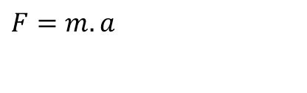
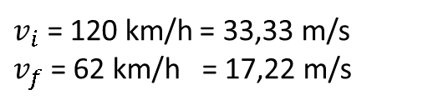
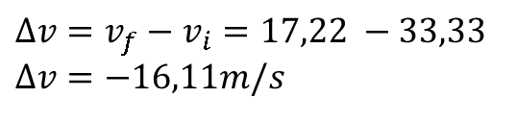
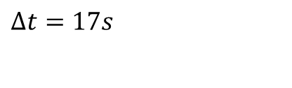
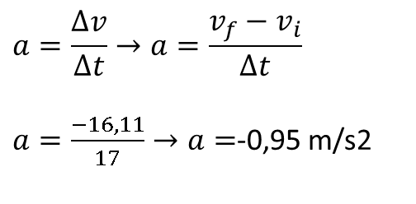
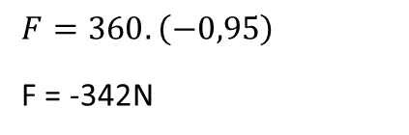
03) Uma carga de massa igual a 360 kg está na carroceria de um caminhão que se move com velocidade v₀ de 120 km/h. O motorista aciona os freios e reduz a velocidade para 62 km/h em 17s. Que força (supostamente constante) agiu sobre a carga durante este intervalo de tempo? Suponha que a carga não tenha escorregado na carroceria do caminhão. a = Δv/ Δt ou v = v₀ + at.
Carga
Carga
F
+
$$∆t=17s$$
$$a=\frac{∆v}{∆t}→a=\frac{v_{f}−v_{i}}{∆t}$$
$a=\frac{−16,11}{17}→a=$-0,95 m/s2
$$÷3,6$$
Queremos: F
$v_{i}$ = 120 km/h = 33,33 m/s
$v_{f}$ = 62 km/h = 17,22 m/s
$$F=m.a$$
$$∆v=v_{f}−v_{i}=17,22 −33,33$$
$$∆v=−16,11m/s$$
?
360 kg
$$F=360.\left(−0,95\right)$$
F = -342N

Slide 25
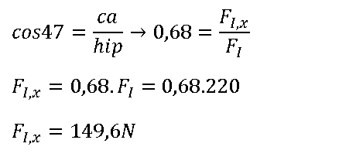
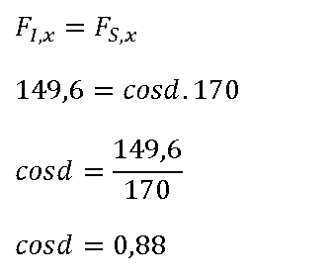

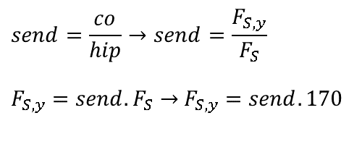

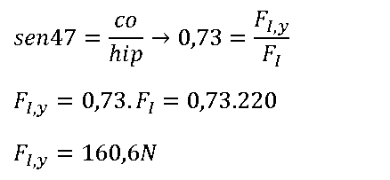

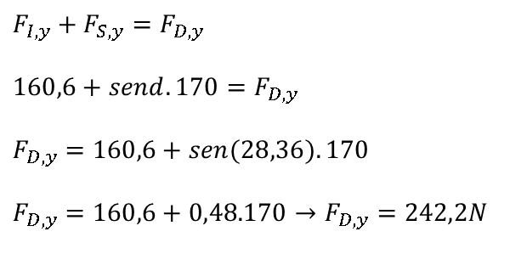
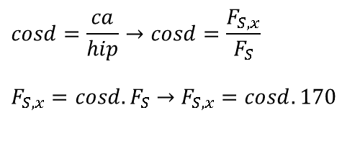
$$sen47=\frac{co}{hip}→0,73=\frac{F_{I,y}}{F_{I}}$$
$F_{I,y}=0,73.F_{I}=$ $0,73.220$
$$F_{I,y}=160,6N$$
$$send=\frac{co}{hip}→send=\frac{F_{S,y}}{F_{S}}$$
$F_{S,y}=send.F_{S}→$ $F_{S,y}=send.170$
$$cosd=\frac{ca}{hip}→cosd=\frac{F_{S,x}}{F_{S}}$$
$F_{S,x}=cosd.F_{S}→$ $F_{S,x}=cosd.170$
$$cos47=\frac{ca}{hip}→0,68=\frac{F_{I,x}}{F_{I}}$$
$F_{I,x}=0,68.F_{I}=$ $0,68.220$
$$F_{I,x}=149,6N$$
Para tentar encontrar o valor do ângulo d, vamos estudar o equilíbrio de forças em x.
Como queremos uma força que está toda alinhada com o eixo y, e portanto possui apenas componente em y, começaremos estudando o equilíbrio de forças em y:
Soma das forças
para a esquerda
Soma das forças
para a direita
=
Soma das forças
para cima
Soma das forças
para baixo
$$F_{I,x}=F_{S,x}$$
$$149,6=cosd.170$$
$$cosd=\frac{149,6}{170}$$
$$cosd=0,88$$
=
$$F_{I,y}+F_{S,y}=F_{D,y}$$
$$160,6+send.170=F_{D,y}$$
$$F_{D,y}=160,6+sen(28,36).170$$
$$F_{D,y}=160,6+0,48.170→F_{D,y}=242,2N$$
$$F_{D}=242,2N$$
$$\cos^{−1}=acos$$
$$d=28,36$$

Slide 26
Fim

Slide 27
HALLIDAY, David; RESNICK, Robert; WALKER, Jearl. Fundamentos de Física: gravitação, ondas e termodinâmica. Vol 1. Rio de Janeiro: LTC, 2006. CAP. 5

Slide 28
Copyright © 2024 Prof. Dr. Nivaldo Zafalon Junior
Todos direitos reservados. Reprodução ou divulgação total ou parcial deste documento é expressamente proíbido sem o consentimento formal, por escrito, do Professor (autor).

